Slide 1

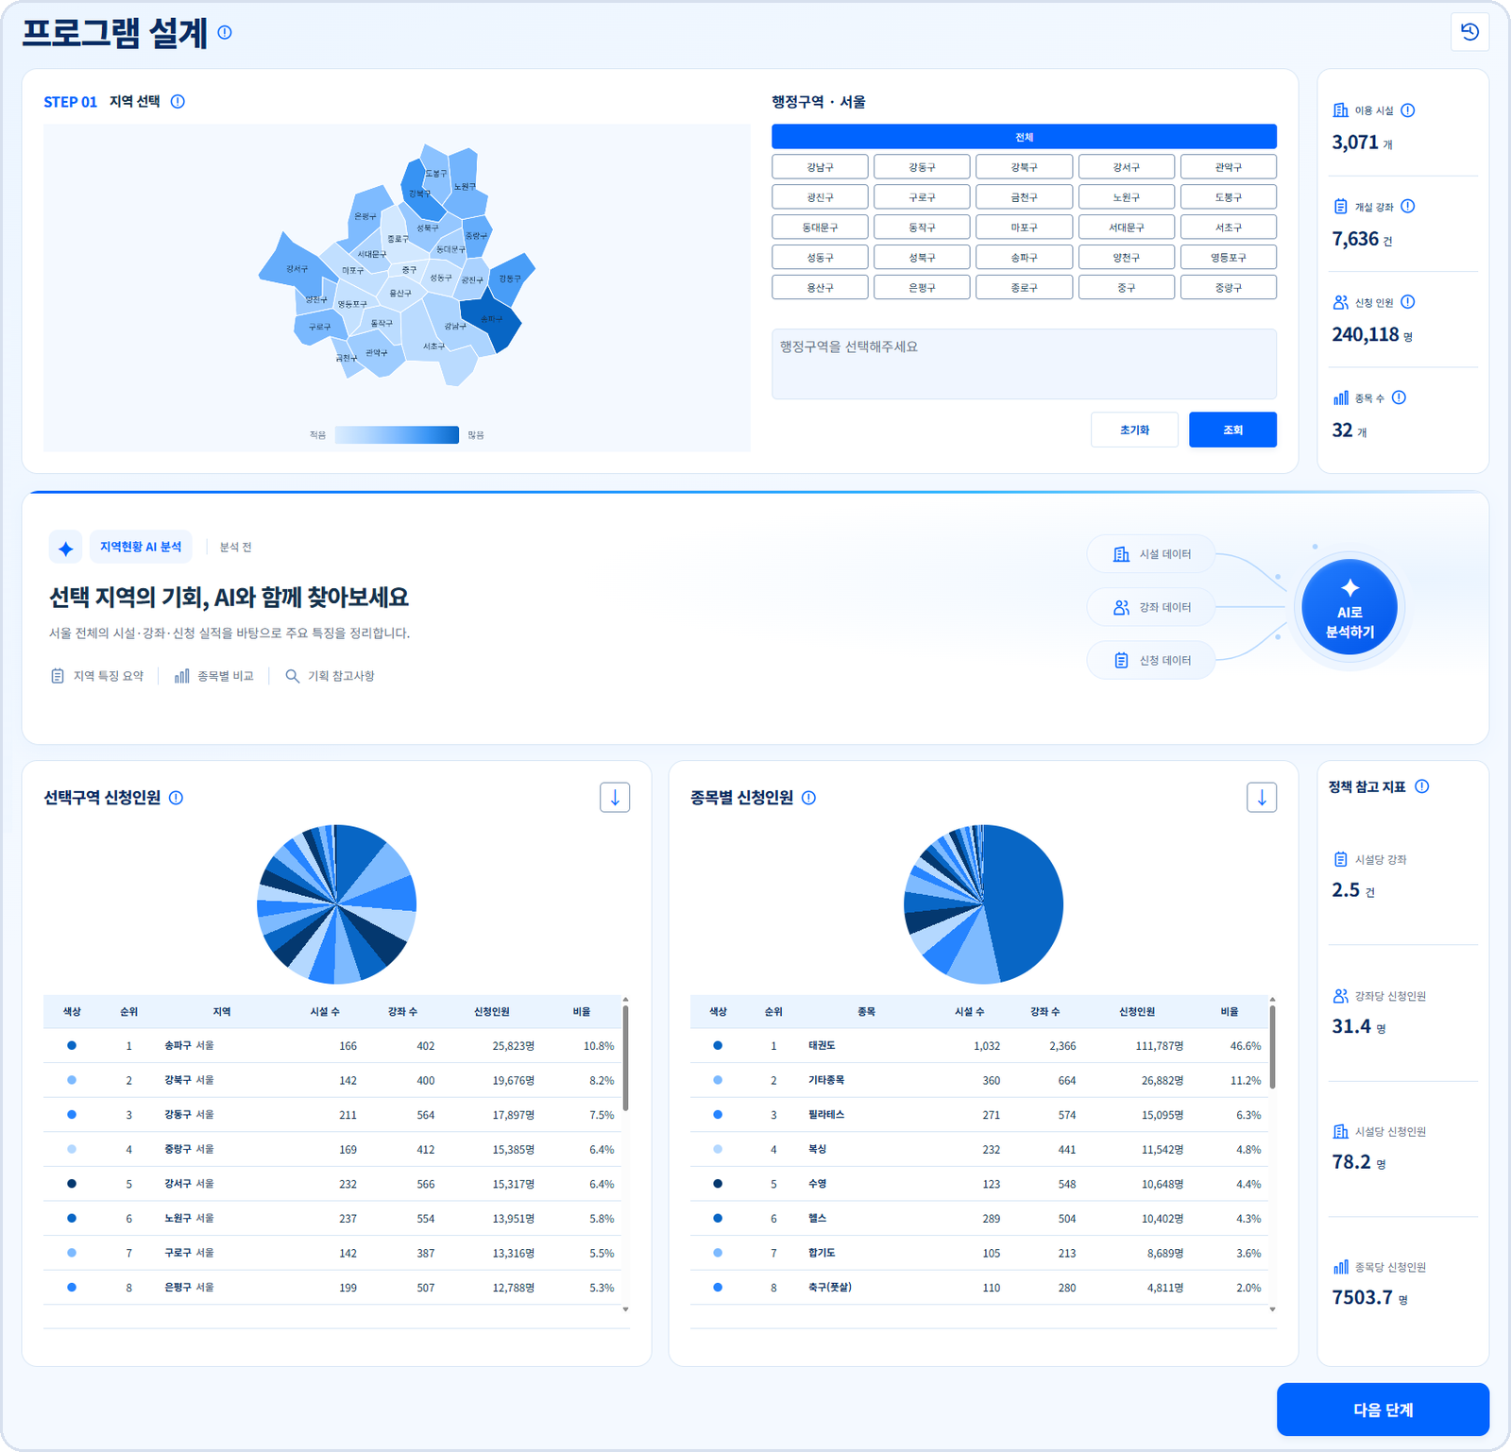
KSPO 공공데이터 활용 프로젝트
공공데이터와 AI로 설계하는
지역 맞춤형 체육복지 프로그램
체육복지 정책 의사결정 지원 플랫폼
팀 설홍길
홍석환 · 서정길 · 설호현 | 2026.09
Notes:
안녕하세요, 팀 설홍길입니다. 저희는 공공데이터와 AI를 활용해 지역에 맞는 체육복지 프로그램 설계를 돕는 플랫폼, Hi스포링을 소개하겠습니다.

Slide 2






TEAM
팀 설홍길을 소개합니다
설호현 · 홍석환 · 서정길, 세 사람의 이름을 모아 만든 팀입니다
홍석환
서정길
설호현
팀장
팀원
팀원
담당 영역
담당 영역
담당 영역
프로그램 설계
시설 현황 · AI 연동 · 배포
프로그램 현황 · CSV 정제
주요 작업
주요 작업
주요 작업
지역 현황 대시보드
시설 현황 조회 모듈
프로그램 현황 조회 모듈
프로그램 설계 기능 · 예외처리
서비스 UI/UX 개선
CSV 데이터 처리 · 수동 연동
AI 기능 UI · 사용자 흐름
Render 배포 · Gemini AI 연동
CSV 예외처리 보완
github.com/SeokHwanHong
github.com/kingdoms1212
github.com/seoloo
Hi스포링 02
Notes:
저희 팀 설홍길은 세 명입니다. 홍석환 팀장이 대시보드와 프로그램 설계 기능, AI 화면 흐름을 맡았고, 저 서정길은 시설 현황, UI/UX 개선, Render 배포와 Gemini AI 연동을 맡았습니다. 설호현 님은 프로그램 현황과 CSV 데이터 정제 및 예외처리를 담당했습니다.

Slide 3

BRAND
Hi스포링, 이름에 담은 뜻
사람의 판단과 AI의 분석으로, 지역사회와 체육복지를 잇는다
H
스포
링
+
·
+
Human
AI
Sports
Ring
담당자의 정책적 판단
데이터 기반 분석·검토
지역 체육 프로그램
지역사회와의 연결
HI = Human + AI
스포링 = Sports + Ring
지역 특성에 맞는 체육 프로그램을 제안하고, 지역사회와 스포츠·체육복지를 연결합니다.
Hi스포링 03
Notes:
서비스명 Hi스포링은 사람(Human)과 AI를 뜻하는 HI, 스포츠(Sports)와 연결(Ring)을 뜻하는 스포링을 합친 이름입니다. 사람의 판단과 AI의 데이터 분석을 결합한다는 서비스 철학을 담았습니다.

Slide 4
CONTENTS
발표 순서
01
02
03
프로젝트 개요
팀 & 일정
기술 & 아키텍처
배경 · 서비스 흐름 · 활용 데이터
역할 분담 · WBS · 요구사항
기술 스택 · 시스템 구조 · 모듈
04
05
06
핵심 구현
서비스 시연
마무리
데이터 설계 · AI 연동 · 예외처리
프로그램 설계 3단계 · 부가 기능
제약사항 · 향후 계획 · 회고
Hi스포링 04
Notes:
발표는 프로젝트 개요, 팀과 일정, 기술과 아키텍처, 핵심 구현, 시연, 마무리 순서로 진행합니다.

Slide 5




01 · 배경
지역에 맞는 프로그램을 기획하려면
흩어진 공공데이터와 담당자의 질문을 하나의 흐름으로 연결해야 했습니다
01 어떤 종목을 기획할까?
스포츠강좌이용권 이용현황 지역 · 종목별 이용 실적과 신청 규모에서 출발
지역 · 종목 · 시설 중심의
하나의 기획 환경
02 어디에서 운영할까?
공공체육시설 프로그램 · 시설 현황 기존 강좌와 활용 가능한 시설 · 운영상태를 함께 검토
데이터에서 기획의 실마리를 찾고
AI가 강점 · 위험요인 · 개선 방향을 제안하고
03 무엇을 보완할까?
AI 검토 계획의 강점 · 위험요인 · 개선 방향을 확인
담당자가 프로그램을 구체화 · 보완합니다
Hi스포링 05
Notes:
지역에 맞는 체육복지를 실현하려면 주민의 이용 실적, 기존 프로그램, 활용 가능한 시설을 함께 봐야 합니다. 저희는 이 세 가지 공공데이터를 지역·종목·시설 중심으로 묶어 하나의 기획 환경을 만들었습니다.

Slide 6

01 · 프로젝트 개요
조회를 넘어, 정책 판단을 돕는 플랫폼
공공기관 체육복지 담당자가 공공데이터와 AI를 근거로 지역에 맞는 체육 프로그램을 설계하고, 운영 계획서까지 완성하도록 돕습니다.
한 화면의 지역 현황
이용 실적 · 종목 분포 · 시설을 함께 조회
근거 기반 AI 검토
제공된 데이터 범위 안에서 적합성 분석
계획서까지 한 흐름
설계 → 검토 → 인쇄 · 최근 5건 복원
Hi스포링 06
Notes:
Hi스포링은 단순한 시설·프로그램 조회 서비스가 아니라, 담당자의 정책 판단을 지원하는 의사결정 지원 플랫폼입니다. 핵심 가치는 한 화면의 지역 현황, 근거 기반 AI 검토, 그리고 운영 계획서까지 이어지는 하나의 흐름입니다.

Slide 7





01 · 서비스 흐름
지역 분석부터 운영 계획서까지, 4단계
담당자는 한 흐름 안에서 데이터 확인 → 설계 → 검토 → 문서화를 끝냅니다
STEP 01
STEP 02
STEP 03
STEP 04
지역 현황 확인
프로그램 설계
AI 검토
계획서 완성
지역별 이용 실적과 종목 분포를 조회해 기획의 기초 정보를 확보
기존 강좌·체육시설을 검색·비교하고 종목·시설·운영 정보를 선택
지역 특성을 해석하고 설계안의 강점·위험요인·개선 방향을 제안
검토 결과를 운영 계획서로 정리하고 인쇄·최근 계획서 복원
사용자 결정 유지 AI 의견은 참고 자료이며, 최종 프로그램 기획과 운영 판단은 담당자가 수행합니다.
Hi스포링 07
Notes:
서비스는 네 단계로 구성됩니다. 지역 현황 확인, 프로그램 설계, AI 검토, 계획서 완성입니다. 중요한 원칙은 AI가 결정을 대신하지 않는다는 점입니다. AI 결과는 참고 자료이고 최종 판단은 담당자가 합니다.

Slide 8




01 · 활용 데이터
데이터는 근거로, 해석은 신중하게
데이터 활용 원칙
핵심 근거
이용 실적은 수요를 가늠하는 기초 지표
스포츠강좌이용권 이용현황
공공체육시설 프로그램
최신 수요나 잠재 수요를 직접 나타내지는 않음
지역·종목 집계 · AI 분석의 통계 근거
기존 강좌 검색·비교 · Excel 내보내기
실적이 낮은 지역도 설계 대상
낮은 실적 ≠ 수요 부재, 참여 기회 확대 관점
미제공 값과 실제 0을 구분
인구·예산·수용능력을 임의로 추정하지 않음
시설 수만으로 단정하지 않음
체육시설 현황
시설 인접 교통 정보
공급 부족이나 성공 가능성을 판단하지 않음
시설 조회 · 정상운영 후보 선택
선택 시설의 대중교통 연결 정보
서울 범위의 정제 데이터
외부 최신 원본을 실시간 자동 수집하지 않음
Hi스포링 08
Notes:
네 가지 공공데이터를 사용합니다. 지역 통계 분석의 핵심 근거는 스포츠강좌이용권 이용현황입니다. 또한 데이터를 과대 해석하지 않도록, 실적이 낮은 지역을 수요 부재로 단정하지 않고 미제공 값을 임의로 추정하지 않는 원칙을 세웠습니다.

Slide 9
02 · 팀 & 일정
3인, 7일 만에 기획부터 배포까지
9/15
9/16
9/17
9/18
9/21
9/22
9/23
홍석환 팀장
지역 현황 대시보드
프로그램 설계 기능
github.com/SeokHwanHong
프로그램 설계 기능
설계 예외처리 보완
AI UI · 사용자 흐름
서정길 팀원
시설 현황 조회
시설 현황 · AI 연동 · 배포
서비스 UI/UX 개선
github.com/kingdoms1212
Render 배포
Gemini AI 연동
설호현 팀원
프로그램 현황 조회
프로그램 현황 · CSV 정제
CSV 처리 모듈
github.com/seoloo
CSV 수동 모듈 연동
CSV 예외처리 보완
※ 작업 코드 기준 WBS 요약 * 토 · 일 제외
Hi스포링 09
Notes:
팀은 세 명입니다. 홍석환 팀장이 프로그램 설계, 저 서정길이 시설 현황과 AI 연동, 배포를, 설호현 님이 프로그램 현황과 CSV 정제를 맡았습니다. 9월 15일부터 23일까지 주말을 제외한 7일 동안 기능 개발, 데이터 처리, AI 연동, 배포까지 진행했습니다.

Slide 10
02 · 요구사항
사용자 관점의 요구사항 7가지
각 요구사항을 담당 모듈에 대응시켜 구현했습니다
ID
구분
요구사항
관련 모듈
REQ-01
지역 현황 분석
지역별 체육 이용 현황과 종목 분포를 조회해 기획 기초 정보를 확인
dashboard
REQ-02
프로그램 설계
종목 · 시설 · 대상 · 기간 · 모집인원 · 수강료를 입력해 프로그램 설계
dashboard · planning
REQ-03
프로그램 · 시설 조회
기존 프로그램과 체육시설을 검색 · 조회해 기획과 시설 선정에 활용
programs · facilities
REQ-04
AI 분석 및 검토
지역 현황과 설계안을 AI로 분석해 특징 · 위험요인 · 개선 방향 확인
ai_review
REQ-05
데이터 처리
공공데이터 CSV를 정제 · 검증 · 관리해 안정적으로 조회 데이터 제공
Batch · runtime
REQ-06
계획서 생성
입력 정보와 AI 검토 결과로 운영 계획서를 생성하고 인쇄
planning
REQ-07
서비스 운영
배포 환경에서 정상 동작하고 조회 · AI · 화면의 주요 오류를 처리
runtime · Render
Hi스포링 10
Notes:
주요 기능을 사용자 관점의 요구사항 7개로 정리했습니다. 지역 현황 분석부터 프로그램 설계, 조회, AI 검토, 데이터 처리, 계획서 생성, 서비스 운영까지이며, 각 요구사항은 오른쪽의 모듈에서 구현했습니다.

Slide 11





03 · 기술 스택
Django 중심의 가볍고 빠른 스택
서버 렌더링 + 부분 갱신으로 SPA 없이도 매끄러운 사용자 경험
서버
화면
AI
Python 3.13
Django 6.1
HTML/CSS/JS
HTMX 2.0
ECharts 5.6
google-genai
Gemini
요청 처리 · 템플릿 · 폼 검증 · 서명
부분 갱신 · 지역 지도 · 분포 시각화
JSON 스키마
서버에서 Gemini 호출
구조화 응답 검증
공급자 어댑터 분리
데이터
배포
CSV
APScheduler
openpyxl
bs4
Render
Gunicorn
WhiteNoise
정기 배치 · Excel 생성 · 정책 파싱
웹 서비스 · 정적 파일 제공
Hi스포링 11
Notes:
기술 스택은 Python Django를 중심으로 구성했습니다. 화면은 HTMX로 부분 갱신하고 ECharts로 지도와 차트를 그립니다. AI는 google-genai SDK로 Gemini를 호출하며, 데이터는 CSV와 APScheduler 배치로 관리하고 Render에 배포했습니다.

Slide 12
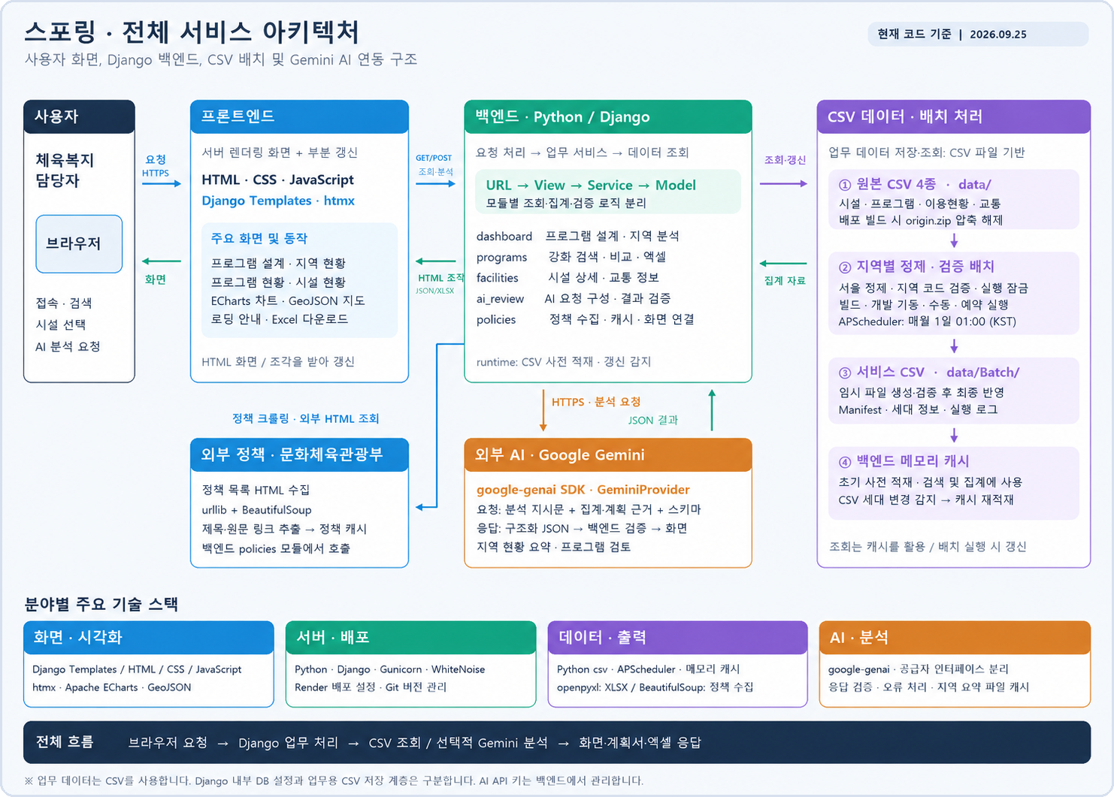
03 · 시스템 아키텍처
Django가 화면 · 데이터 · AI를 잇는 허브
요청 처리 흐름
1
사용자 요청
2
프론트엔드 (Templates · HTMX)
3
Django 업무 처리
4
CSV 조회 · 집계 (메모리 캐시)
5
선택적 AI 분석 (Gemini)
6
화면 · 계획서 · Excel 응답
Hi스포링 12
Notes:
전체 구조는 Django 백엔드를 중심으로 사용자 화면, CSV 기반 공공데이터, 외부 정책 정보, Gemini AI를 연결합니다. 사용자 요청은 프론트엔드를 거쳐 Django에서 처리되고, 메모리 캐시의 CSV 데이터를 집계한 뒤 필요할 때만 AI를 호출해 화면, 계획서, Excel로 응답합니다.

Slide 13


03 · 모듈 구성
기능별 앱으로 나눈 Django 프로젝트
kspo/
사용자 화면
Templates · HTMX · ECharts
├─ main/
지역 · 시설 선택, 부분 갱신, 지도 · 차트
│ ├─ main/
# 설정 · URL · WSGI
│ ├─ app/
업무 처리
dashboard · programs · facilities · planning
│ │ ├─ dashboard/
# 지역 집계 · 설계 · 후보
입력 검증, 검색 · 집계, 설계 · 계획서 구성
│ │ ├─ programs/
# 강좌 검색 · Excel
│ │ ├─ facilities/
# 시설 조회 · 교통
│ │ ├─ planning/
# 계획서 · 서명 · 복원
데이터 관리
Batch · runtime · common
│ │ ├─ ai_review/
# 근거 · Gemini · 검증
서울 CSV 정제 · 검증, 발행, 메모리 적재
│ │ ├─ common/
# CSV · 캐시 · 내보내기
│ │ ├─ runtime/
# 사전 적재 · 준비 상태
AI 연동
ai_review · google-genai
│ │ ├─ Batch/
# 지역 CSV 배치
분석 근거 구성, Gemini 호출, 응답 검증
│ │ └─ policies/
# 정책 목록
│ ├─ templates/ · static/
├─ data/Batch/
# 서비스 CSV · manifest
결과 제공
openpyxl · localStorage
└─ render.yaml · gunicorn.conf.py
HTML · JSON · Excel, 인쇄 · 최근 5건 복원
Hi스포링 13
Notes:
프로젝트는 기능별 Django 앱으로 나누었습니다. dashboard, programs, facilities, planning이 업무를 처리하고, ai_review가 AI 연동을, Batch와 runtime, common이 데이터 적재와 캐시를 담당합니다.

Slide 14



04 · 데이터 ① CSV 선택
왜 DB가 아닌 CSV였나?
데이터 제공 방식 · 서비스 범위 · 운영 부담, 세 가지 기준으로 결정했습니다
01 데이터 제공 방식
대안 비교
API로 접근 가능한 데이터는 ‘공공체육시설 상세 정보’ 1종뿐. 나머지는 파일로만 제공되어 전체 처리 구조를 CSV로 통일
실시간 API 연동
불가
3종 데이터는 API 미제공
02 서비스 범위
업무 DB 구축
기획 대상은 서울. 전국 원본 전체를 반복 적재 · 색인할 필요 없이 서울 행만 정제해 사용
보류
전국 적재 · 색인 · 운영 비용이 현재 범위 대비 과도
CSV + 메모리 캐시
03 운영 부담
채택
서울 범위 정제 · 파일 검증 · 빠른 조회
별도 업무 DB 없이 CSV + 프로세스 메모리 캐시로 조회. 3인 · 7일 개발과 Render 배포 규모에 적합
확장 대비 CSV(저장 방식)와 서울 필터링(처리 범위)은 별개의 결정 → data_refresh.py에 CSV/DB 저장기 선택 지점을 두어 전국 DB 전환을 준비
Hi스포링 14
Notes:
먼저 왜 DB가 아닌 CSV를 선택했는지 말씀드리겠습니다. 첫째, 선정한 데이터 중 API로 받을 수 있는 것은 공공체육시설 상세 정보 1종뿐이었고 나머지는 파일로만 제공되어 처리 구조를 CSV로 통일했습니다. 둘째, 기획 대상이 서울이라 전국 원본을 반복 적재하고 색인할 필요가 없었습니다. 셋째, 별도 업무 DB 없이 메모리 캐시로 충분히 빠른 조회가 가능해 짧은 개발 기간과 배포 환경에 맞았습니다. 다만 저장 방식과 처리 범위는 분리해 설계했기 때문에, 전국으로 확대할 때는 DB 저장기로 교체할 수 있도록 선택 지점을 만들어 두었습니다.

Slide 15





04 · 데이터 ② 정제 · 적재
4종 CSV를 서울 서비스 데이터로 정제 · 적재
원본 확보부터 변경 확인 · 서울 추출 · 발행 · 메모리 적재까지 하나의 흐름
4종
01
02
03
원본 CSV
원본 CSV 확보
변경 여부 확인
서울 추출 · 검증
운영자가 data/에 원본 반영
변경 없으면 재정제 생략
잘못된 지역 코드 제외 · 사유 기록
서울
서비스 범위
06
05
04
매월 1일
조회 · AI 근거
메모리 재적재
서비스 파일 발행
01:00 변경 점검 (KST)
지역 · 종목 통계 집계
세대 · 파일 서명 확인 후 교체
임시 파일 검증 후 교체 → manifest
Hi스포링 15
Notes:
선정한 데이터 중 API로 접근할 수 있는 것은 1종뿐이어서 전체 데이터 구조를 CSV 기반으로 설계했습니다. 매월 1일 새벽 1시에 원본 변경 여부를 점검하고, 변경이 있으면 서울 데이터만 추출·검증한 뒤 서비스 파일과 manifest를 발행합니다. 이후 파일 서명을 확인하고 메모리 캐시를 교체합니다.

Slide 16






04 · 데이터 ③ 배치 설계
매월 1일 01:00, 바뀐 것만 반영합니다
정기 배치로 최신화 기준일을 만들고, 변경 감지와 검증으로 불필요한 작업과 오염을 막습니다
왜 월 1회인가
실행 시나리오
매월 최신 데이터 기준으로 운영하도록 매월 1일을 최신화 기준일로 설정
원본 변경 없음
재정제 · 세대 갱신 생략, ‘원본 변경 없음’ 기록
왜 01시인가
원본 변경 · 서비스 파일 누락
서울 추출 · 검증 → 서비스 CSV와 batch_manifest.json 발행
사용자 접속이 적을 것으로 예상되는 시간대 (운영 환경에 따라 조정 가능)
수동 최신화 (관리 화면)
변경 여부와 무관하게 강제 재정제, 결과 · 실패 원인을 다이얼로그로 확인
왜 변경 감지인가
원본이 그대로면 재정제 · 세대 갱신을 생략해 불필요한 부하와 캐시 교체 방지
변경 감지 기준: 파일 크기 · 수정시각(로컬) / 배포 커밋 · 파일 크기(Render) + manifest
실행 잠금
0건이면 미발행
검증 후 교체
서명 확인 후 적재
중복 실행 방지
잘못된 지역 코드 제외
manifest는 마지막 발행
세대 · 파일 서명 대조
Hi스포링 16
Notes:
배치는 매월 1일 새벽 1시에 실행합니다. 월 단위로 최신화 기준일을 두어 매월 같은 기준의 데이터로 서비스를 운영하기 위함이고, 01시는 사용자 접속이 적을 것으로 예상한 시간입니다. 또 원본이 바뀌지 않았으면 재정제를 생략해 불필요한 부하와 캐시 교체를 막습니다. 원본이 바뀌었거나 서비스 파일이 없으면 서울 데이터를 추출·검증해 발행하고, 관리 화면에서 수동으로 강제 최신화도 할 수 있습니다. 실행 잠금, 0건 미발행, 검증 후 교체, 서명 확인 후 적재의 네 가지 안전장치를 두었습니다. 한계로, 원본 자동 다운로드와 내용 해시 비교는 아직 지원하지 않아 향후 개선 대상입니다.

Slide 17




04 · 데이터 ④ 저장 구조
데이터와 결과의 수명에 맞춰 저장합니다
CSV 파일
manifest
CSV 간 연결 기준
출처가 다른 CSV에 공통 PK · FK가 있다고 가정하지 않고 업무 기준으로 연결합니다
원본 · 서울 서비스 데이터
세대 · 파일 검증 정보
data/ · data/Batch/
batch_manifest.json · SHA-256
시설 ↔ 교통
정규화된 시설명 + 위도 · 경도 소수점 6자리
메모리 캐시
서버 파일 캐시
조회 · 집계 데이터
지역 AI 분석
종목 ↔ 시설 후보
세대 · 서명 확인 후 교체
24시간 · 최대 200건
종목 · 시설유형 대응표 + 지역 + 운영상태
이용현황 내부
서명 토큰
localStorage
지역 코드 · 시설명 · 주소 · 강좌번호
프로그램 AI 검토
최근 계획서
서비스 CSV ↔ manifest
1시간 · 입력 · 시설 일치 검증
브라우저당 최근 5건
세대 · 파일 크기 · 수정시각 · SHA-256
계획서에는 생성 당시 선택한 AI 결과를 고정하며, 복원 · 인쇄 시 AI를 다시 호출하지 않습니다.
Hi스포링 17
Notes:
데이터와 결과는 수명에 맞춰 다르게 저장합니다. 원본과 서비스 데이터는 CSV로, 검증 정보는 manifest로, 조회 데이터는 메모리 캐시로 둡니다. 지역 AI 분석은 24시간 파일 캐시, 프로그램 AI 검토는 1시간 서명 토큰, 최근 계획서는 브라우저에 5건 보관합니다. 또 출처가 다른 CSV에는 공통 키가 없기 때문에 시설명과 좌표 같은 업무 기준으로 연결했습니다.

Slide 18



04 · AI 연동
근거를 먼저 만들고, 응답은 반드시 검증합니다
근거 구성
Gemini 호출
응답 검증
결과 제공
집계 · 시설 · 입력 + JSON 스키마
서버 SDK · API 키 서버 관리
JSON 구조 · 근거 키 · 점수
화면 표시 · 계획서 반영
지역 현황 분석
프로그램 AI 검토
10회
실행 시점
지역 조회 후 [AI로 분석하기]
STEP 03에서 [AI 분석]
429 · 5xx만 제한적 재시도
분석 근거
지역 · 종목별 집계와 자료 기간
집계 자료 + 선택 시설 + 프로그램 입력
제공 결과
지역 요약 · 특징 · 기획 시 확인할 점
항목별 점수 · 강점 · 위험 · 개선 제안
1건
보관 · 재사용
서버 파일 캐시 24시간 · 최대 200건
입력에 연결된 1시간 서명 토큰
프로세스당 동시 AI 분석
※ 원본 CSV 전체 업로드나 모델 사전 학습 없이, 필요한 집계 근거만 전달합니다. 평가 가능한 점수가 없으면 “판단 자료 부족”으로 표시합니다.
Hi스포링 18
Notes:
AI 연동은 제가 담당했습니다. 근거 구성, Gemini 호출, 응답 검증, 결과 제공의 공통 흐름을 따릅니다. 원본 CSV 전체를 올리지 않고 필요한 집계 근거만 JSON 스키마와 함께 보내고, 돌아온 응답은 구조·근거 키·점수를 검증합니다. 지역 분석은 24시간 파일 캐시로, 프로그램 검토는 입력에 연결된 1시간 서명 토큰으로 관리합니다. 재시도는 429와 5xx 오류에만 제한적으로 하고, 프로세스당 동시 AI 분석은 1건으로 제한합니다. 공급자는 팩토리 구조로 분리해 향후 다른 모델로 확장할 수 있습니다.

Slide 19



04 · AI 모듈 구조
공통 계약은 유지하고, 공급자는 교체할 수 있게
업무 코드는 특정 AI SDK를 모르고, 공급자별 호출 · 오류 처리는 어댑터에 격리했습니다
01
02
03
04
업무 서비스
공급자 팩토리
공급자 어댑터
공통 응답 검증
AIRequest 구성
factory.create_provider()
AIProvider.generate()
AIResponse
지역 분석 · 계획 검토
공급자 · 모델 설정 확인
Gemini · Dummy
JSON 구조 · 근거 키 · 점수
현재 구현
설정 (.env)
확장 조건
GeminiProvider
AI_PROVIDER · AI_MODEL
GPT · Claude
google-genai SDK로 외부 호출
gemini · gemini-3.1-flash-lite
전용 어댑터 구현 · 등록 필요
DummyProvider
AI_TIMEOUT · AI_MAX_RETRIES
자동 전환
AI_MODE=dummy · 외부 호출 없는 예시
25초 · 10회
장애 시 다른 공급자로 자동 전환은 없음
Hi스포링 19
Notes:
AI 모듈은 공급자를 교체할 수 있도록 설계했습니다. 업무 서비스는 공통 AIRequest만 만들고, 팩토리가 설정에 따라 공급자를 고릅니다. SDK 호출과 오류 처리는 어댑터 안에 격리되고, 응답은 공통 AIResponse로 검증합니다. 현재는 Gemini와 테스트용 더미 공급자가 구현되어 있고, GPT나 Claude는 어댑터를 추가하면 붙일 수 있습니다. 다만 장애 시 자동 전환 기능은 아직 없습니다.

Slide 20
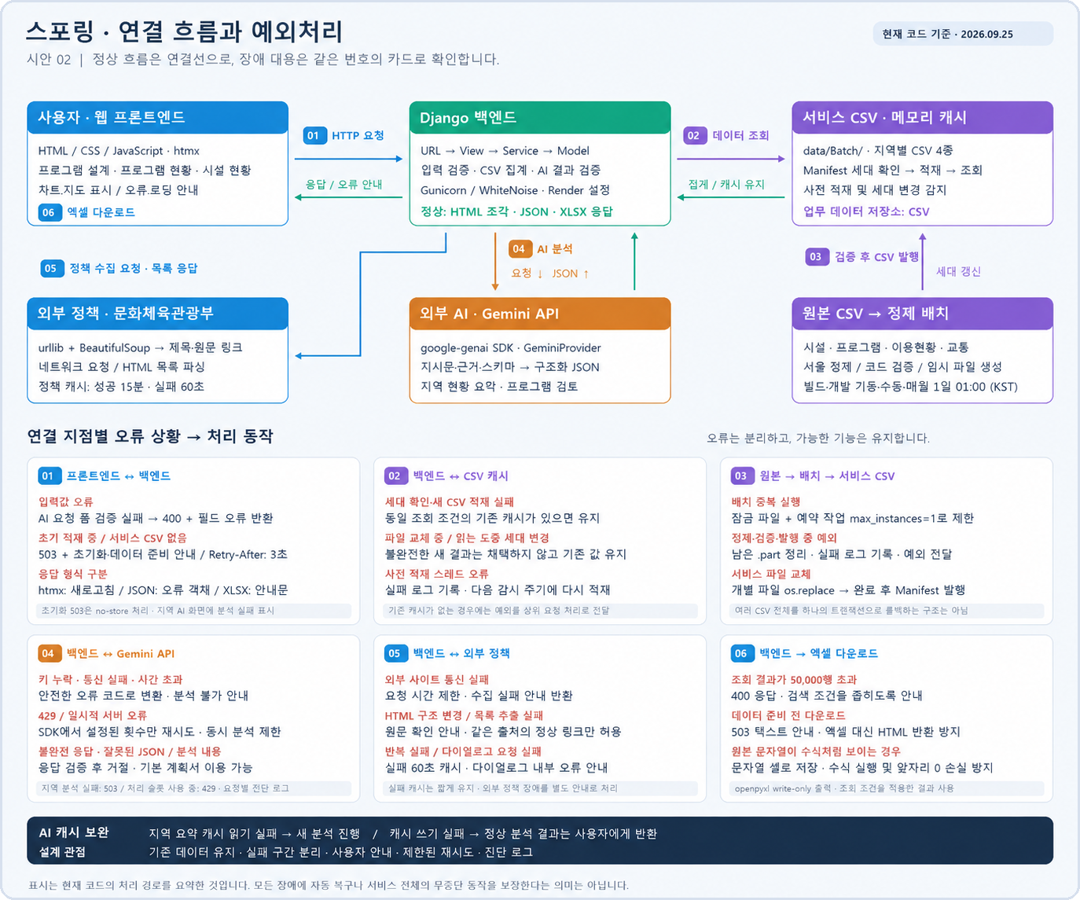
04 · 예외처리 ① 전체 구조
6개 연결 지점마다 실패를 대비했습니다
01
요청 프론트엔드 ↔ Django
02
캐시 Django ↔ 서비스 CSV · 메모리 캐시
03
배치 원본 CSV → 정제 배치
04
AI Django ↔ Gemini API
05
정책 Django ↔ 문화체육관광부
06
Excel 조회 결과 → 파일 다운로드
설계 원칙
장애 구간을 사용자에게 알리고, 기존 정상 데이터와 가능한 기능은 계속 제공합니다. (모든 장애의 자동 복구를 뜻하지는 않음)
Hi스포링 20
Notes:
예외처리는 서비스의 연결 지점 여섯 곳, 즉 요청, 캐시, 배치, AI, 정책 조회, Excel 내보내기를 기준으로 설계했습니다. 원칙은 장애가 난 구간을 사용자에게 명확히 알리고, 기존 정상 데이터와 쓸 수 있는 기능은 계속 제공하는 것입니다.

Slide 21




04 · 예외처리 ② 계층별 처리
계층마다 자기 구간의 오류를 책임집니다
프론트엔드
로딩 · 중복 요청 · 과거 응답 무시
트러블슈팅 · 기동 대기 문제
진입 계층
CSV 준비 상태 확인 · 형식별 503 + Retry-After
문제 Gunicorn master에서 CSV 갱신 스레드 시작 → fork 후 잠금 · 스레드 상태 불일치
해결 워커 초기화 이후 적재 · 스케줄러 시작으로 분리, PID별 CSV_DIAG 로그로 추적
업무 계층
입력값 · 시설 서명 토큰 · 만료 검증
AI 계층
키 · 통신 · 시간초과 · JSON · 근거 · 점수 검증
AI 진단 로그
요청 ID로 처리 단계 · 오류 분류 기록
데이터 계층
세대 · 파일 검증, 실패 시 기존 캐시 유지
민감 정보 미기록
API 키 · 작성 내용 · 응답 본문 제외
배치 계층
실행 잠금 · 필수 열 · 지역 코드 · 0건 검사
결과 복원 검사
서명 · 구조 · 크기 불일치 시 복원 거부
Hi스포링 21
Notes:
계층 관점에서 보면, 프론트엔드부터 배치까지 각 계층이 자기 구간의 오류를 안내하고, 기존 정상 데이터와 가능한 기능은 유지하는 것이 원칙입니다. 배포 과정에서 Gunicorn fork 이후 스레드 상태가 어긋나 기동이 대기하는 문제가 있었는데, 적재와 스케줄러 시작을 워커 초기화 이후로 분리해 해결했습니다.

Slide 22
04 · 예외처리 ③ 상황별 대응
실패해도 서비스는 멈추지 않습니다
데이터 · 배치
AI 연동
화면 · 입력 · 저장
CSV 초기 준비 중
키 · SDK · 통신 · 시간초과
조회 응답 역전
형식별 503 + Retry-After 안내
실패 안내 후 AI 없이 기본 계획서 생성 가능
요청 버전으로 과거 응답 무시, 최신 결과만 표시
배치 원본 누락
429 · 500 · 502 · 503 · 504
입력 오류
실패 기록 · 기존 서비스 파일 유지 · 누락 파일 안내
해당 오류만 최대 10회 제한적 재시도
날짜 순서 · 인원 · 금액 · 시설 개수 검사
추출 · 검증 실패
JSON · 근거 · 점수 오류
시설 선택 변조 · 만료
임시 파일 정리, 교체 전 실패 시 기존 파일 유지
검증 실패 처리, 점수 없으면 ‘판단 자료 부족’
2시간 서명 토큰과 현재 후보 대조 후 재선택
CSV 재적재 실패
지역 AI 캐시 손상
브라우저 저장 실패
기존 정상 캐시가 있으면 그대로 유지
재분석, 분석 중 CSV 세대 변경 시 저장 안 함
보관 실패가 생성 · 인쇄를 막지 않음
시설 · 교통 파일 오류
검토 토큰 만료 · 입력 변경
Excel 50,000행 초과
누락 · 읽기 실패 · 좌표 없음을 구분해 안내
1시간 서명 토큰 대조 → 재검토 또는 포함 해제
조건을 좁히도록 안내
Hi스포링 22
Notes:
상황별 대응을 영역별로 정리했습니다. 데이터와 배치 쪽은 실패하더라도 기존 서비스 파일과 정상 캐시를 유지해 조회가 끊기지 않게 했습니다. AI 쪽은 통신이나 응답 검증에 실패해도 AI 없이 기본 계획서를 만들 수 있고, 일시적 오류에만 제한적으로 재시도합니다. 화면 쪽은 응답 순서 역전, 입력 오류, 선택 결과 변조와 만료를 검사합니다.

Slide 23
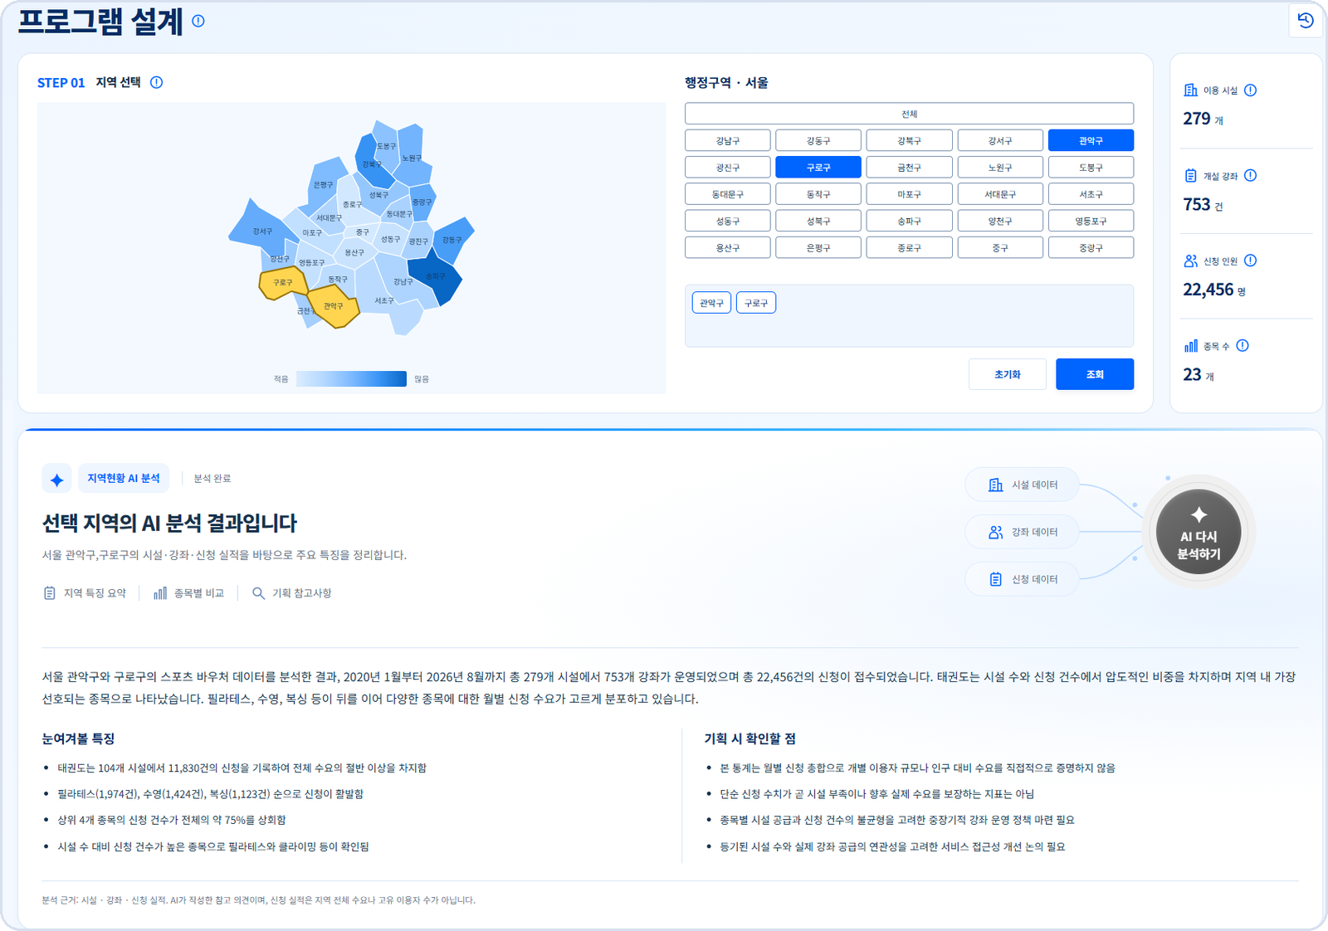

STEP 01
지역 선택 &
AI 현황 분석
지도 · 행정구역에서 지역을 고르면 이용 지표와 종목 분포를 보여주고, AI가 지역 특징과 기획 시 확인할 점을 정리합니다.
279
이용 시설
753
개설 강좌
22,456
신청 인원
AI 요약 예시 태권도 신청 11,830건으로 절반 이상 · 필라테스 · 수영 · 복싱 순
예시: 관악구 · 구로구 선택 시 · 신청 인원은 신청 건수 기준으로 고유 이용자 수와 다를 수 있음
Hi스포링 23
Notes:
시연입니다. STEP 01에서 관악구와 구로구를 선택하면 이용 시설 279곳, 개설 강좌 753건, 신청 인원 2만 2천여 명이 집계됩니다. AI로 분석하기를 누르면 태권도 비중이 높다는 특징과 기획 시 확인할 점을 정리해 줍니다.

Slide 24
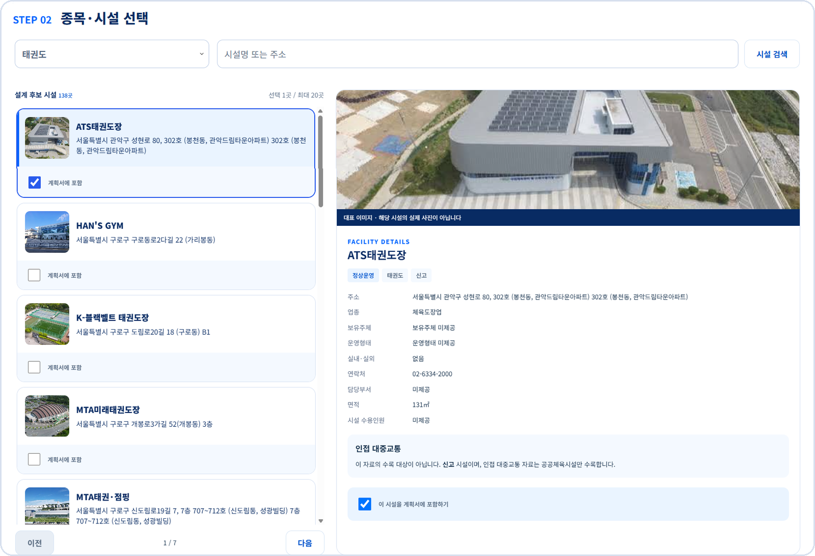




STEP 02
종목 · 시설 선택
종목과 시설명 · 주소로 후보를 검색하고, 상세 정보와 인접 교통을 확인해 계획서에 담을 시설을 고릅니다.
정상운영 후보만 추천
예: 태권도 후보 138곳
최대 20곳 선택
시설 상세 · 교통 정보 확인
2시간 서명 토큰
변조 · 만료 · 불일치 시 재선택
후보가 없을 때만
동의 후 “시설 미정”으로 진행
시설 상세 주소 · 업종 · 운영형태와 인접 교통 확인 (시설 사진은 대표 이미지)
Hi스포링 24
Notes:
STEP 02에서는 종목을 태권도로 선택하면 정상 운영 중인 후보 시설 138곳이 나옵니다. 시설 상세와 인접 교통 정보를 확인하고 최대 20곳까지 선택할 수 있습니다. 선택 결과는 서명 토큰으로 검증해 변조나 만료를 막습니다.

Slide 25
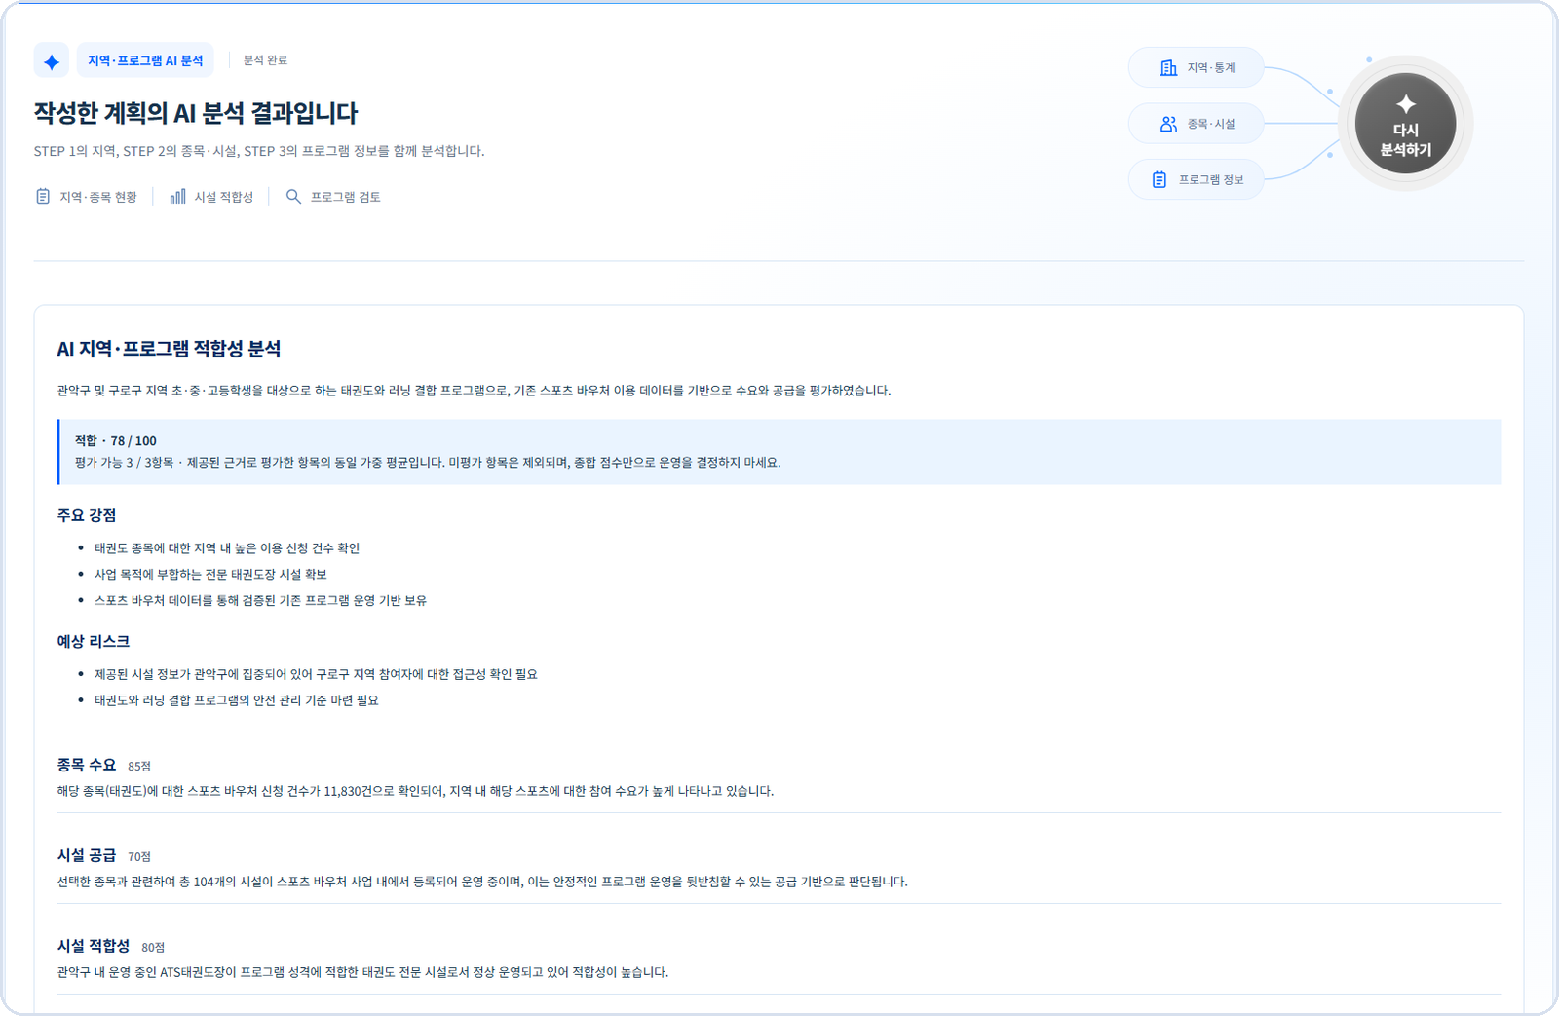
STEP 03
프로그램 입력 & AI 적합성 검토
78
강점 높은 신청 실적 · 전문 시설
위험 구로구 참여자 접근성
제안 추가 시설 · 안전 기준
종합 · 적합
입력 예시: “방과 후 러닝 태권도 체험 학습” · 35명 · 월 35,000원 · 초·중·고등부
점수는 해당 입력의 검토 예시이며 실제 운영 성과가 아닙니다. 종합 점수 · 등급은 서버에서 계산하고, AI 없이 계획서 생성도 가능합니다.
Hi스포링 25
Notes:
STEP 03에서 프로그램 정보를 입력하고 AI 검토를 요청하면 항목별 점수와 강점, 위험요인, 개선 제안을 받습니다. 예시 입력은 종합 78점으로 적합 판정이 나왔고, 종목 수요 85점, 시설 공급 70점, 시설 적합성 80점이었습니다. 담당자는 이 결과를 계획서에 포함할지 직접 선택합니다.

Slide 26
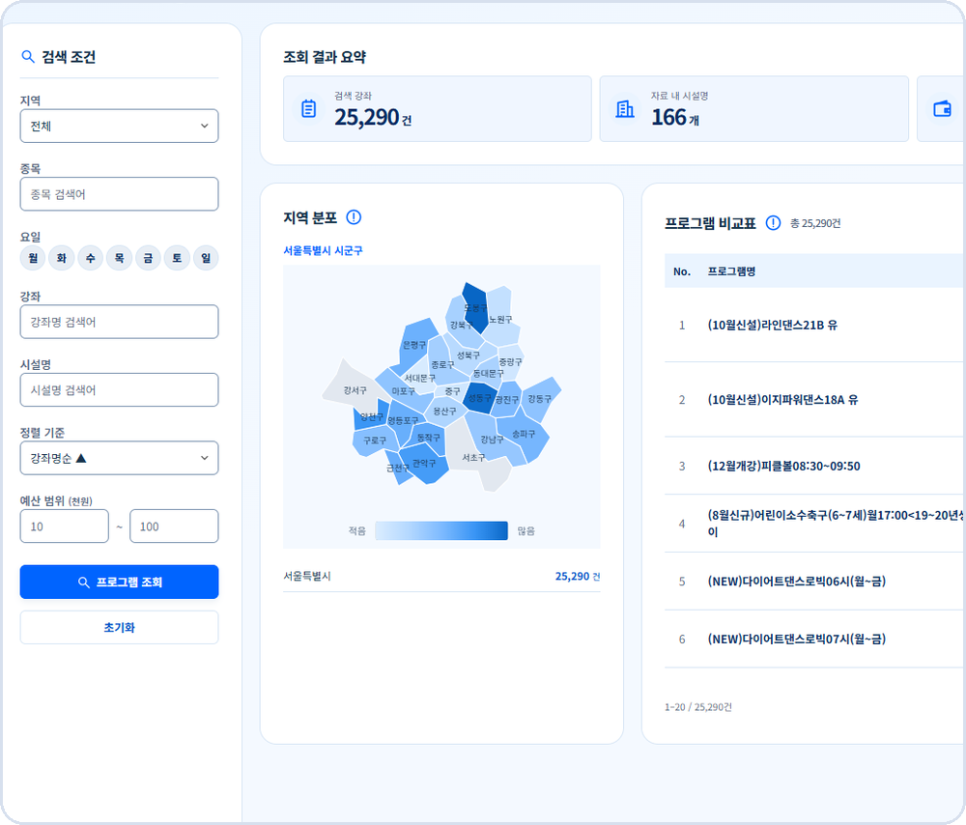
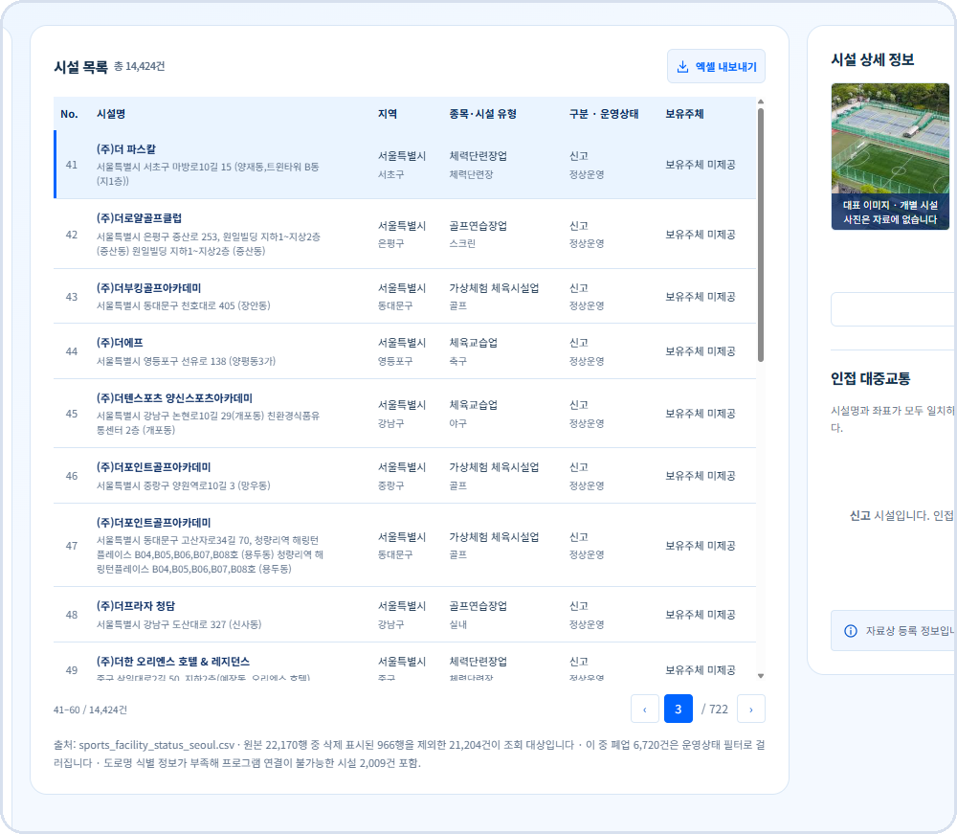
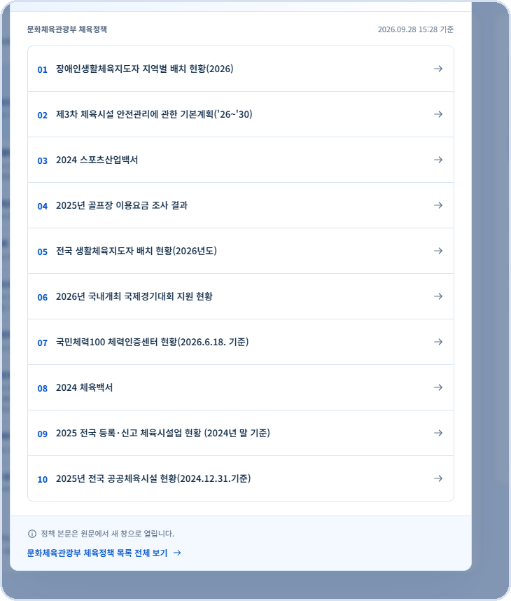
05 · 부가 기능
기획을 받쳐 주는 조회 기능
프로그램 현황
시설 현황
주요 정책 보기
지역 · 종목 · 요일 · 수강료로 기존 강좌를 검색 · 비교하고 Excel로 내보내기
지역 · 시설 유형 · 운영상태로 검색하고 인접 교통 정보까지 연결
문화체육관광부 체육정책 최신 10건과 원문 링크 제공
Hi스포링 26
Notes:
설계 외에도 기존 강좌를 비교하고 Excel로 내보내는 프로그램 현황, 교통 정보까지 확인하는 시설 현황, 그리고 문화체육관광부 최신 체육정책을 확인하는 정책 보기 기능을 제공합니다.

Slide 27
05 · 시연 & 검증
시연 시나리오와 테스트 결과
시연 순서
테스트 기록
1
지역 선택 · 조회 후 지표와 종목 분포 확인
프로젝트 개요 화면 · AI 설명
6개 테스트 통과
대시보드 · 프로그램 · 시설 화면
화면 열림 · 캡처
2
지역 AI 분석으로 현황 요약 확인
프로그램 설계 · 인쇄
설계 · 인쇄 확인
3
종목 · 시설 선택 후 프로그램 내용 입력
AI 성공 · 실패 · 재분석
서버 로그로 확인
4
AI 검토 또는 “AI 없이 생성하기” 선택
배치 · 초기화 · 갱신
강제 실행 로그 확인
운영 환경 통합
Render 환경 확인
5
계획서 완성 · 인쇄 · 최근 목록 복원
다음 검증 입력 변경 · AI 실패 · 배치 실패 · 복원을 포함한 통합 시나리오
Hi스포링 27
Notes:
시연은 다섯 단계로 진행했고, 주요 화면과 설계·인쇄, AI 호출, 배치 실행, Render 운영 환경까지 확인했습니다. 다만 기능 전체 회귀 테스트는 아니라는 점을 말씀드립니다.

Slide 28


06 · 향후 계획 ① AI 역할 확장
AI, 검토자에서 설계 파트너로
지금은 담당자의 설계안을 검토하는 도구이지만, 앞으로는 먼저 제안하고 함께 설계하는 역할로 넓혀 갑니다
NOW
NEXT
FUTURE
검토자 Reviewer
조언자 Advisor
공동 설계자 Co-designer
담당자가 설계한 프로그램을 근거 범위 안에서 검토
데이터에서 기획 기회를 먼저 찾아 방향을 제시
지역 특성에 맞는 프로그램 초안을 능동적으로 설계 · 제안
지역 현황 요약 · 특징 해석
참여 저조 지역 · 종목 발굴
대상 · 일정 · 수강료를 포함한 초안
강점 · 위험요인 · 개선 의견
후보 종목 · 시설 조합 추천
여러 설계안 비교 · 시뮬레이션
항목별 적합성 점수
유사 프로그램 비교 근거 제시
계획서 초안까지 자동 구성
전제 조건 전국 DB 전환 · 인구 · 예산 등 데이터 연계 · 실제 운영 결과 축적
변하지 않는 원칙 AI의 역할이 커져도 최종 선택과 판단은 담당자가 합니다 — HI(Human + AI)의 뜻 그대로
Hi스포링 28
Notes:
향후 계획의 첫 번째는 AI의 역할 확장입니다. 현재 Hi스포링의 AI는 담당자가 설계한 프로그램을 근거 범위 안에서 검토하고 의견을 주는, 의사결정 지원 도구에 가깝습니다. 다음 단계에서는 데이터에서 참여가 저조한 지역이나 종목 같은 기획 기회를 먼저 찾아 제안하는 조언자로, 최종적으로는 지역 특성에 맞는 프로그램 초안을 능동적으로 설계하고 여러 안을 비교해 제안하는 공동 설계자로 확장하고자 합니다. 이를 위해서는 전국 데이터와 인구·예산 같은 추가 데이터, 실제 운영 결과의 축적이 필요합니다. 다만 AI의 역할이 커지더라도 최종 판단은 담당자가 한다는 HI의 원칙은 그대로 유지합니다.

Slide 29

06 · 향후 계획 ② 데이터 확장
서울 CSV에서 전국 DB로
현재 제약사항
현재
향후
대관 · 강사 · 접수 · 결제 · 알림 발송은 범위 밖
서울 중심 · CSV + 메모리 캐시
전국 확대 · 자동 수집 + DB
최근 계획서는 브라우저당 5건, 기기 간 동기화 없음
운영자가 원본 CSV 반영
API 수집기 · 갱신 주기 연계
전역 AI 호출 제한 · 사용자별 할당량 · 비용 제한 미구현
서울 추출 · 검증
전국 데이터 표준화
서버 중지 중 예약 실행 · 실패 자동 재시도 미보장
메모리 캐시 적재
DB 스키마 · 지역/종목 색인
개선 방향
원본 수집 자동화
전국 DB 전환
Django · AI 조회
전국 프로그램 기획
배치 신뢰성
최신성 표시
Hi스포링 29
Notes:
현재는 서울 범위의 CSV와 메모리 캐시로 운영하지만, data_refresh.py에 CSV와 DB 저장기 선택 지점을 이미 만들어 두었습니다. 향후 원본 API 수집기와 DB 스키마, 색인을 구현해 전국 단위로 확장하고, 배치 신뢰성과 데이터 최신성 표시도 보완할 계획입니다.

Slide 30



06 · 회고
한 줄 회고
아이디어가 하나의 서비스로 연결되는 과정
처음 쓰는 Django와 Render도 AI와 함께
데이터를 쓰기 전, 의미와 품질부터
AI 바이브 코딩으로 빠르게 시도했지만, 요구사항을 구체적으로 정의하고 생성된 코드를 직접 검토하는 과정이 중요하다는 것을 배웠습니다.
오류를 직접 확인하며 해결해 나갔습니다. CSV 데이터셋의 확장 한계를 겪으며, 다음에는 초기부터 데이터 구조와 저장 방식을 더 상세히 설계하려 합니다.
‘서울’과 ‘서울특별시’ 표기를 통일하고 특정할 수 없는 행은 제외했습니다. 다음에는 정제 데이터를 DB에 적재 · 갱신하는 방식도 구현해 보고 싶습니다.
홍석환 팀장 · 프로그램 설계
서정길 시설 현황 · AI 연동 · 배포
설호현 프로그램 현황 · CSV 정제
Hi스포링 30
Notes:
마지막으로 팀원들의 한 줄 회고입니다. 공통적으로 AI를 활용해 처음 접하는 기술도 빠르게 구현할 수 있었지만, 요구사항 정의와 데이터 설계의 중요성을 다시 느꼈습니다.

Slide 31
감사합니다
사람의 판단과 AI의 분석으로, 지역과 체육복지를 잇습니다
Q & A
팀 설홍길 · 홍석환 · 서정길 · 설호현
Notes:
발표를 들어주셔서 감사합니다. 질문 받겠습니다.

